Slide 1
Feliz día
EXCESO
DE CARIÑO
EXCESO
DE AMOR
Del Niño
¡Lleno de diversión y risas!
Maryori
Notes:
Diseñador por www.robnei.com

Slide 2
Feliz día
EXCESO
DE CARIÑO
EXCESO
DE AMOR
Del Niño
¡Lleno de diversión y risas!
Zoe
Notes:
Diseñador por www.robnei.com

Slide 3
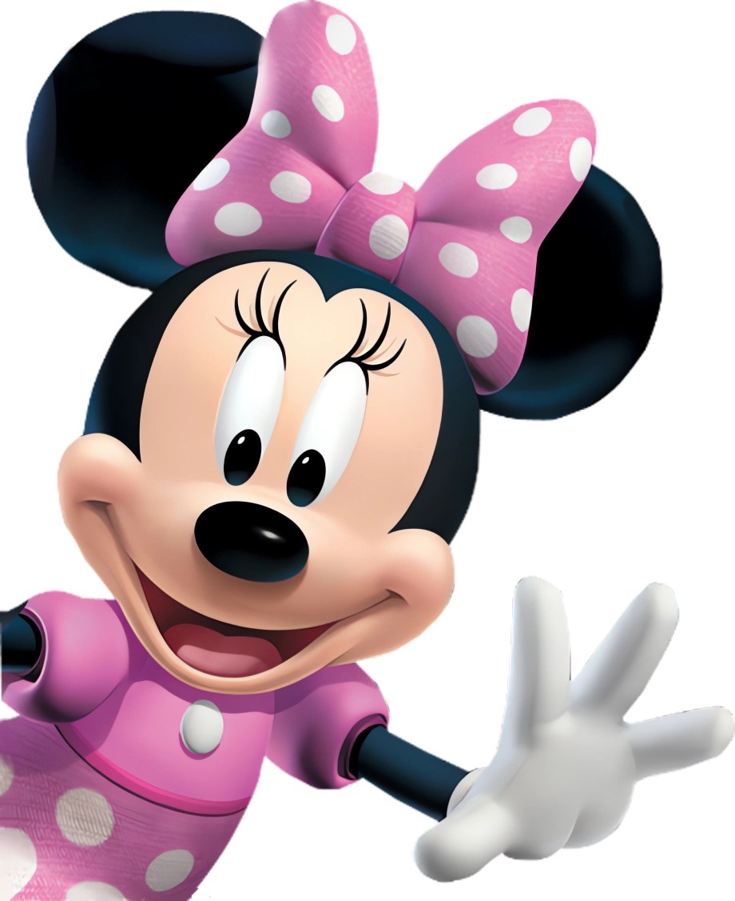
Feliz día
EXCESO
DE CARIÑO
EXCESO
DE AMOR
Del Niño
¡Lleno de diversión y risas!
Saori
Notes:
Diseñador por www.robnei.com

Slide 4
Feliz día
EXCESO
DE CARIÑO
EXCESO
DE AMOR
Del Niño
¡Lleno de diversión y risas!
Saori
Notes:
Diseñador por www.robnei.com

Slide 5
Feliz día
EXCESO
DE CARIÑO
EXCESO
DE AMOR
Del Niño
¡Lleno de diversión y risas!
Lucas
Notes:
Diseñador por www.robnei.com

Slide 6
Feliz día
EXCESO
DE CARIÑO
EXCESO
DE AMOR
Del Niño
¡Lleno de diversión y risas!
Lucas
Notes:
Diseñador por www.robnei.com

Slide 7
Feliz día
EXCESO
DE CARIÑO
EXCESO
DE AMOR
Del Niño
¡Lleno de diversión y risas!
Antonio
Notes:
Diseñador por www.robnei.com

Slide 8
Feliz día
EXCESO
DE CARIÑO
EXCESO
DE AMOR
Del Niño
¡Lleno de diversión y risas!
Antonio
Notes:
Diseñador por www.robnei.com

